Slide 1
산업현장의 IoT 데이터 수집 및 예측 분석 결과
산업인공지능학과
2020254018 강윤구

Slide 2
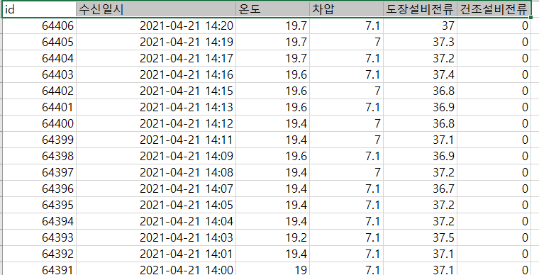
데이터 종류
도장, 건조 설비의 온도, 압력, 전류 Data
분석 목적
압력 Data와 가동시간에 대한 Data를 수집하여 집진기의 소모품 교체시기/정비시기 예측

Slide 3
알고리즘 : 선형회귀분석 모델 사용
from sklearn.linear_model import LinearRegression
import numpy as np
import pandas as pd
import matplotlib.pyplot as plt
data = pd.read_csv('IOT_data_2.csv')
print(data)
X = data[["EC1"]]
y = data[["pressure"]]
model = LinearRegression()
model.fit(X, y.values.reshape(-1,1))
print('기울기 =', model.coef_)
print('절편 =', model.intercept_)
y_pred = model.predict(X.values.reshape(-1,1))
plt.xlabel("EC1")
plt.ylabel("pressure")
plt.plot(X, y, 'o')
plt.plot(X, y_pred, color='red')
plt.show()
데이터 불러옴
선형 회귀 모델 생성
기울기, 절편 확인
X값으로 y값 예측
결과 값 표시

Slide 4
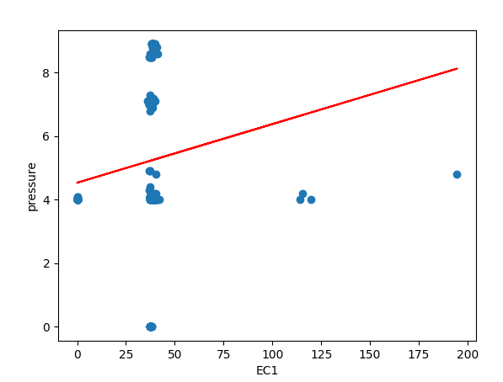
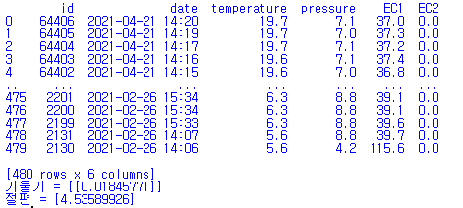
분석 결과
초기 전원 켤때
오류 데이터
1. 선형회귀모델을 사용하여 가동시간에 따른 압력 Data를 분석 하였으나 Data가 너무 적고,
대부분 같은 값(7~9사이)이 많아 분포도가 넓게 나타나지 않음
2. 다른 분석 알고리즘을 사용하여 보다 효율적인 분석 결과를 도출할 필요 있음
3. 압력 데이터가 7이하로 떨어지면 알람 등을 통하여 집진기의 정비 및 소모품 교체를 실시 할 수 있도록
현장에서 사용하는 프로그램에 적용 가능

